Slide 1

P4- Développez Instagrid : une application de montage photo !

Slide 2
Sommaire
Présentation rapide de l’application
1
Présentation détaillée du code et de celui-ci en fonctionnement
3
Diagramme de séquence
2

Slide 3
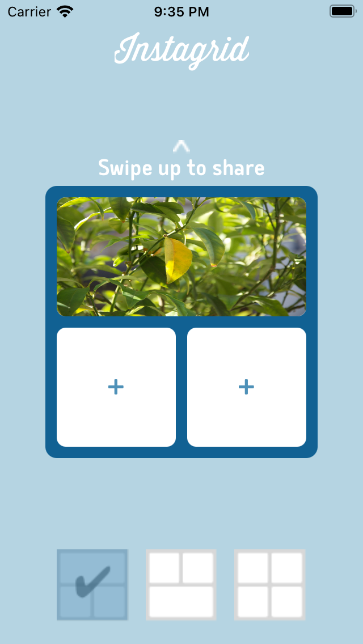
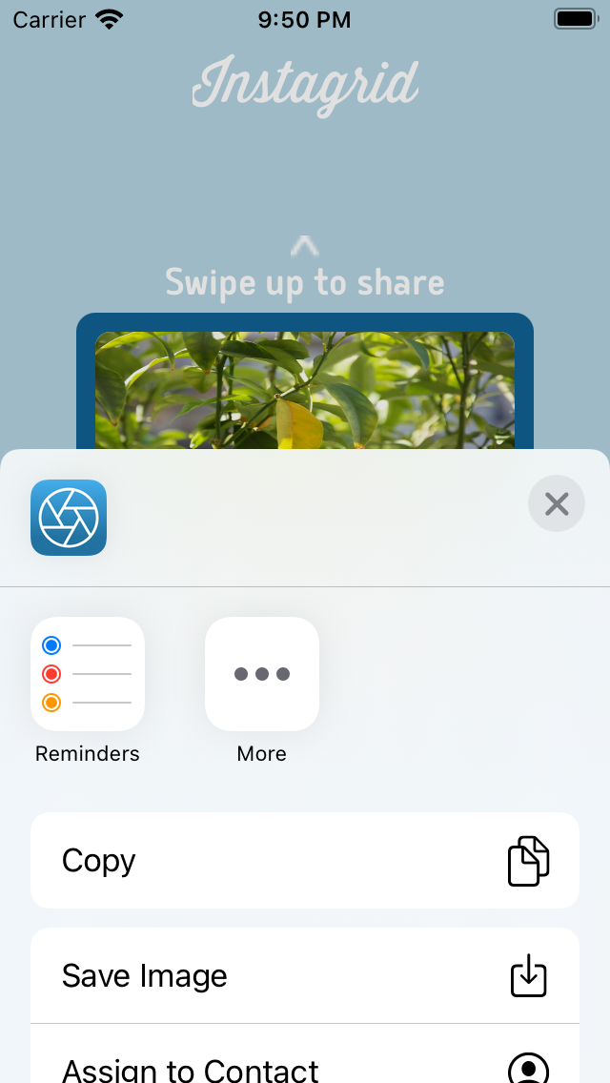
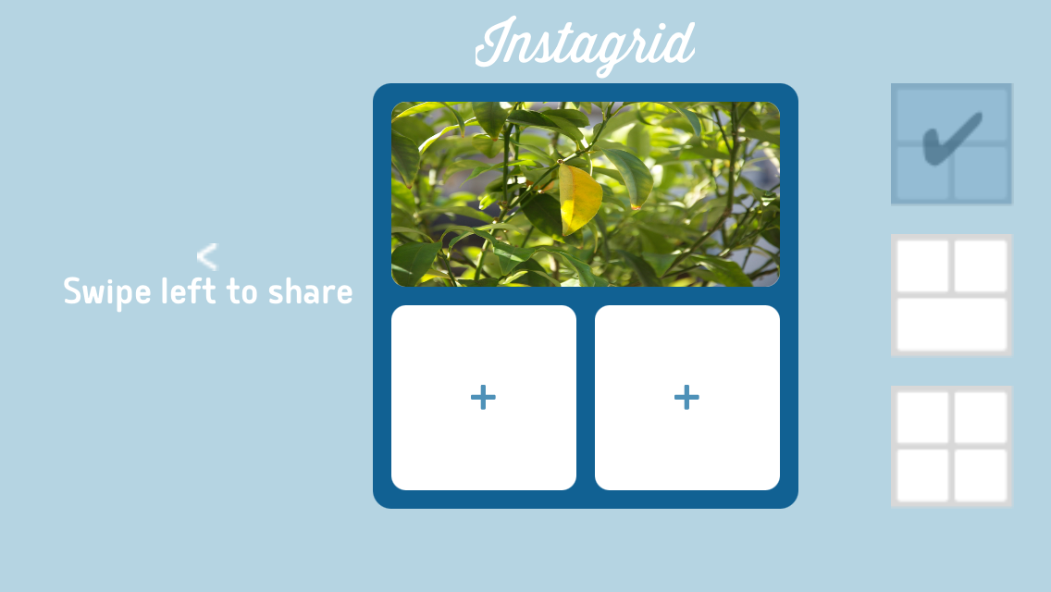
Présentation de l’application
Au centre, la vue principal contient les photos.
En dessous les trois organisations pour les photos.
On ajoute les photos en appuyant sur le bouton plus.
Une fois le swipe up effectué, on peut partager sa photo créée.

Slide 4
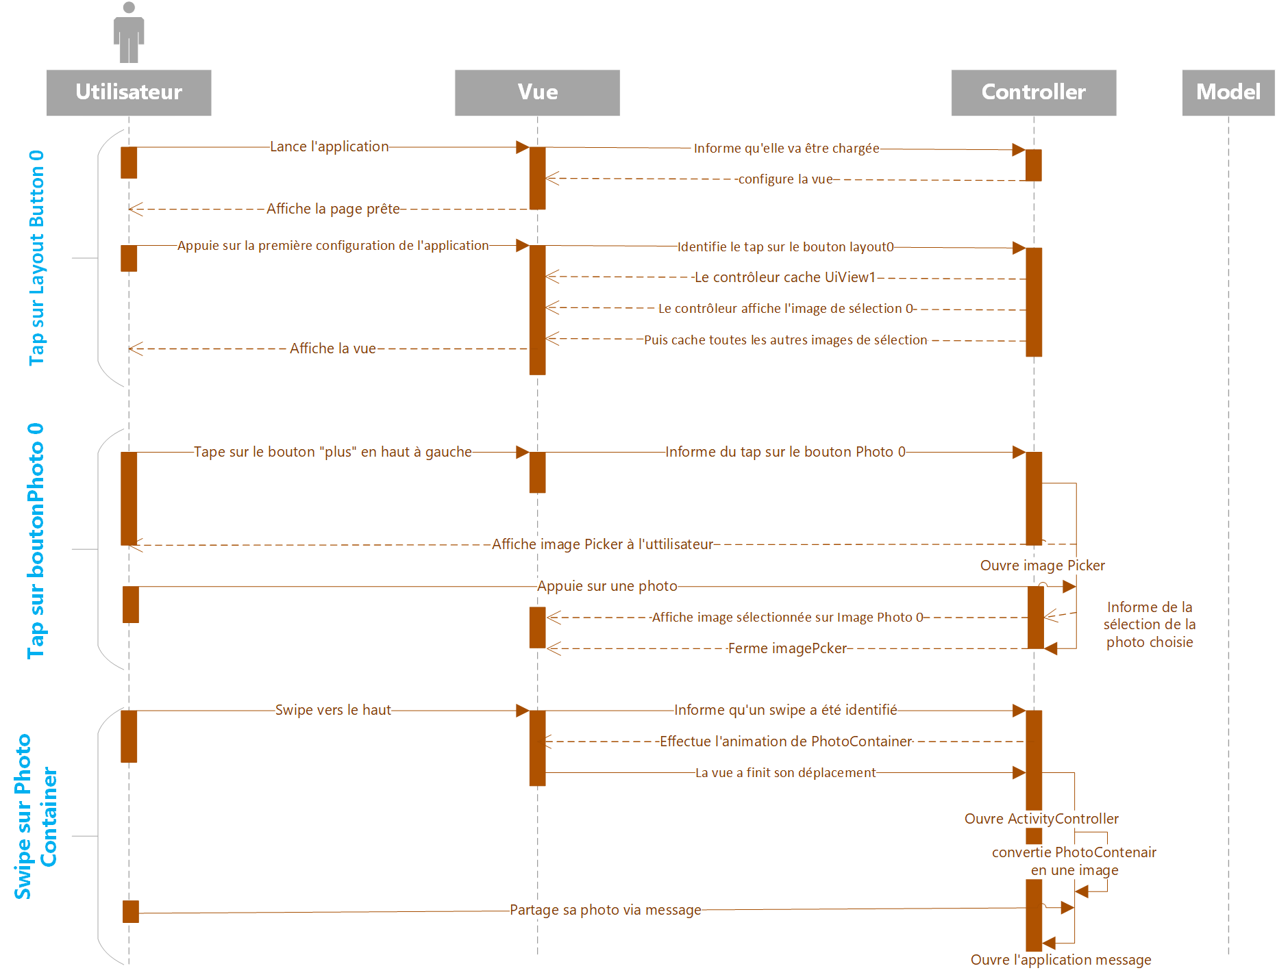

Diagramme de sequence

Slide 5
Pas de model dans l’application!
Si il y aurait un model dans l’application, elle consisterait a avoir la charge du redimensionnement des vues du conteneur de photo ainsi que de la position.
Ici le model n’est pas utilisé car la vue est organisé par des stack-views qui se chargent du redimensionnement automatique des vues qu’elles contiennent ainsi que de leur position.

Slide 6
Présentation détaillée du code et de celui-ci en fonctionnement

